Slide 1

Mario Party
Гудович Александр
Горовенко Богдан
GG

Slide 2

Структура
Main.py
Menu.py
PacMan.py
Snake.py
Pacman_board.py

Slide 3
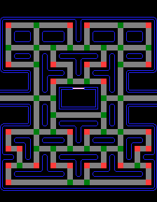
Pacman. Алгоритмы ИИ
У призрака 1 вариант
действий
У призрака 2 – 3 варианта действий
Призрак может только продолжать движение

Slide 4

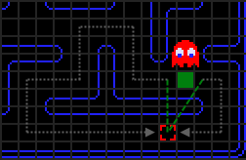
Pacman. Алгоритмы ИИ
Для достижения своей целевой клетки призрак измеряет расстояние до этой клетки прямым отрезком и выбирает более короткий
Так как расстояние выбирается по прямой до цели, возможно, что призрак выберет неправильный поворот, когда расстояние по прямой меньше, однако расстояние по лабиринту может оказаться больше

Slide 5
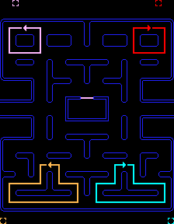
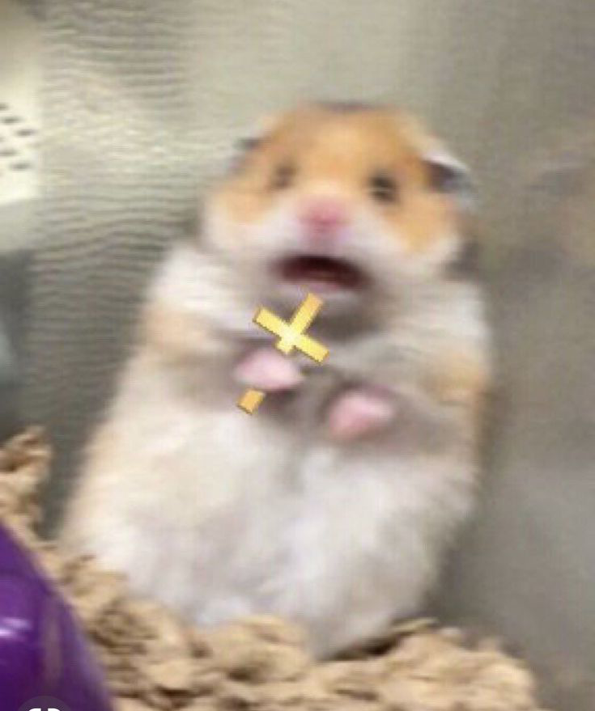
Pacman. Алгоритмы ИИ
Блинки «тень»
Пинки «быстрый»
Клайд «тюремщик»
Инки «застенчивый»

Slide 6
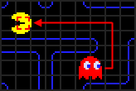
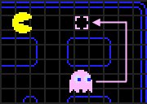
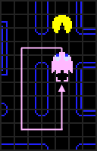
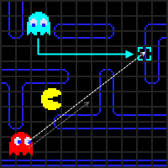
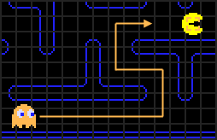
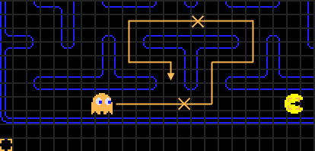
Pacman. Алгоритмы ИИ

Slide 7
Разделение работы
Саша:
Богдан:
Pacman.py
Menu.py
Snake.py
Menu.py(Settings, Shop)

